Slide 1
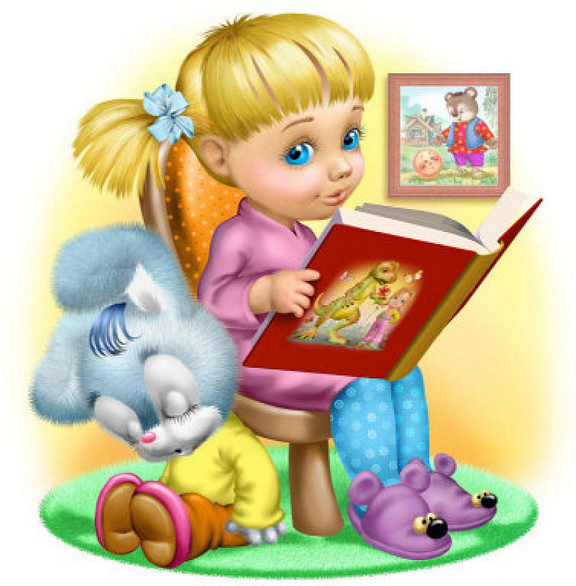
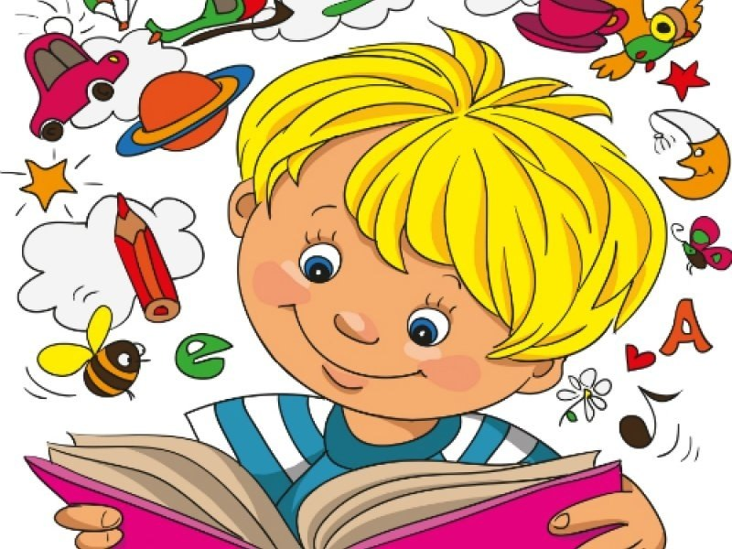
Как учить стихи с ребенком дома?
МАДОУ №437 г.Екатеринбург.
Подготовил учитель-логопед Скобелева Клара

Slide 2
Для чего дошкольникам нужно учить стихи?
Заучивание стихотворений — одно из средств умственного, нравственного и эстетического воспитания детей, понимание их смысла способствуют своевременному формированию правильного произношения, что очень важно для общей культуры речи, для нормального речевого общения детей со сверстниками и взрослыми, успешного овладения грамотой, а при поступлении в школу — для усвоения школьной программы.
При заучивании стихотворений решаются такие задачи:
Развивается речевой слух детей (фонематический слух, темп и ритм речи).
Формируется произносительная сторона речи (правильное произношение
звуков, дыхание, голос, дикция).
Воспитывается интонационная выразительность речи (умение точно выражать свои мысли, чувства, настроение с помощью ударений, пауз, мелодии, темпа, ритма, тембра голоса).

Slide 3
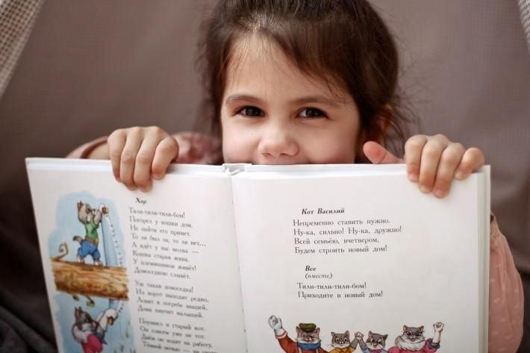
А как учить стихи?
Сначала стихотворение ребенку читает взрослый, эмоционально, красиво, не торопясь. Обращайте внимание ребенка на то, какие чувства, настроения вызывает тот или иной текст. Попробуйте придумать вместе, почему поэт написал то или иное стихотворение. Малознакомые слова, необходимо объяснить ребенку.
К. Д. Ушинский «Учите ребёнка каким-нибудь неизвестным ему пяти словам – он будет долго и напрасно мучиться, но свяжите двадцать таких слов с картинками, и он их усвоит на лету».

Slide 4
Основные методы и приемы заучивания стихотворений
Зрительный (визуальный) метод
Доказано, что в дошкольном возрасте преобладает наглядно-образная память и запоминание носит в основном непроизвольный характер. Зрительный образ, сохранившийся у ребенка после прослушивания, сопровождающегося просмотром рисунков (действие непроизвольного внимания и непроизвольной зрительной памяти, позволяет значительно быстрее вспомнить стихотворение. Этот способ заключается в установлении смысловой связи между словом или предложением и картинкой. Картинка помогает ребёнку понять смысл стихотворения, вспомнить ключевые рифмованные слова, удерживая последовательность действий и событий.
Не забывайте о произношении тех звуков, которые ребенок уже умеет
говорить, но не всегда еще употребляет правильно. Необходимо сразу
попросить произносить все слова в стихотворении точно,
поправить ребенка, если это необходимо, так как после заучивания
текста это будет сделать уже очень трудно.

Slide 5
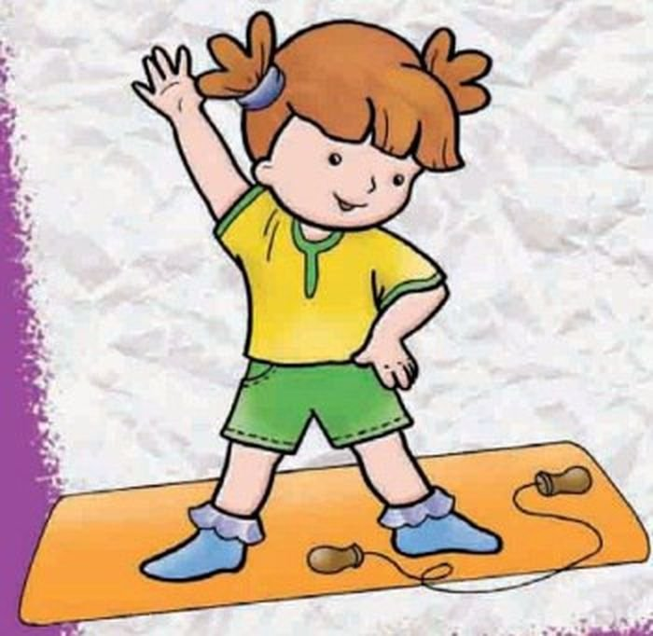
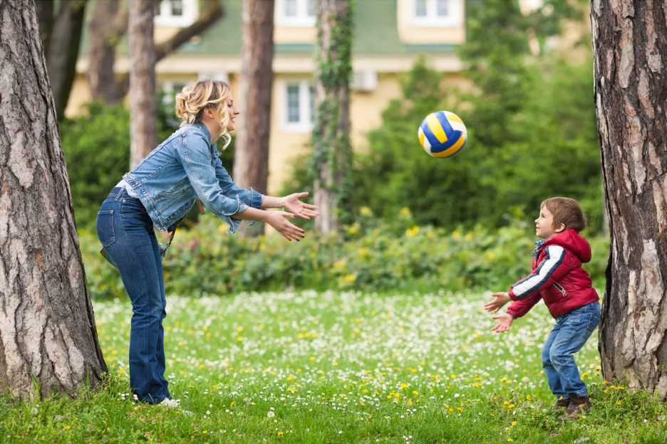
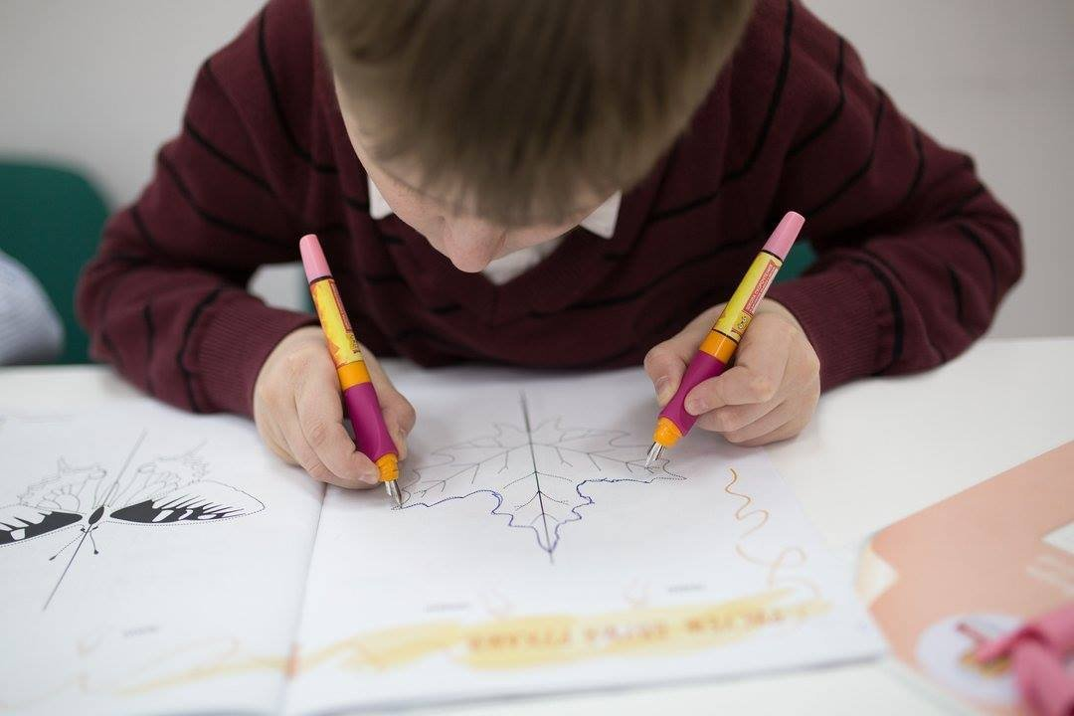
Двигательный метод
Суть этого метода состоит в том, что запоминание стихотворения сопровождается выполнением определенных действий.
Отхлопывание (отстукивание, протопывание, отбивание мячом и т. д.) ритма стихотворения.
Сопровождение чтения стихотворения движениями, которые предлагает взрослый. Придумывание детьми движений к тексту.
Заучивание текста при выполнении графических заданий: обведении изображений по точкам, раскрашивании и т. д.

Slide 6
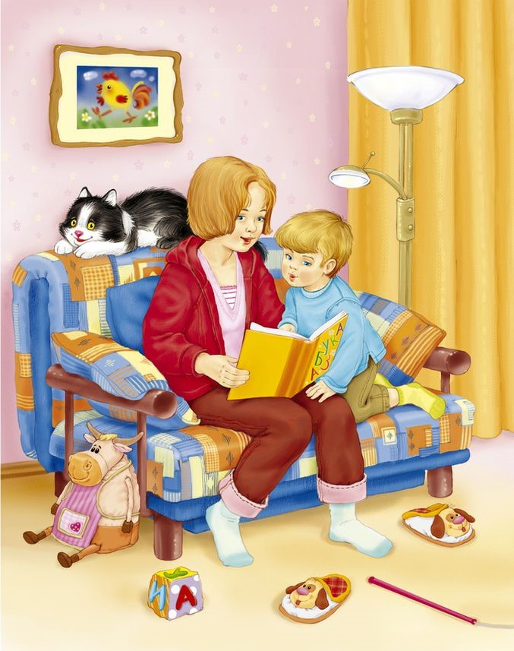
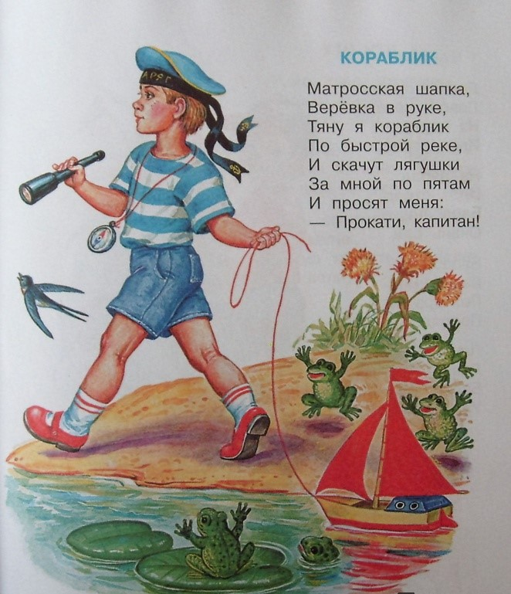
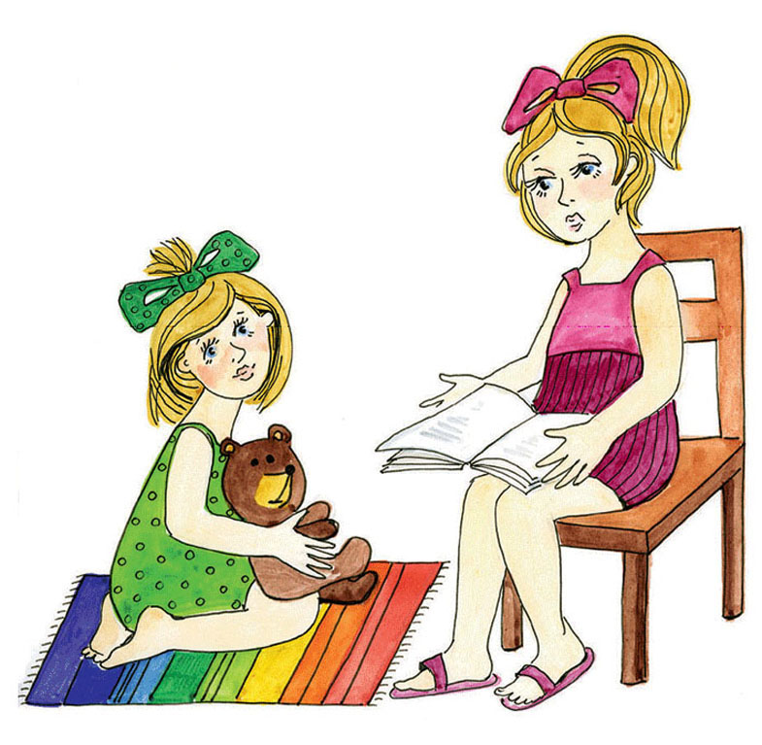
Метод проигрывания стихов
Можно помочь запомнить текст стихотворения через игру-драматизацию с привлечением игрушек и различных игровых атрибутов. Важно выбрать момент и включиться в игру ненавязчиво и заинтересованно. Сначала текст читает взрослый, а «играет» ребенок, потом наоборот.

Slide 7
Метод Подскажи словечко
При использовании данного приема, хорошим стимулом служит игра «Поэты». Ребёнку предлагают, взяв на себя роль поэта, договаривать рифмующиеся слова, тем самым заканчивая фразы стихотворения.
Метод Эхо
В этом игровом приёме, каждую стихотворную строчку сначала читает взрослый, например, с вопросительной интонацией, а ребенок отвечает, повторяя эту строчку – взрослый: «Наша елка высока?»; ребёнок: « Наша елка высока!». взрослый: «Достает до потолка?»; ребёнок: «Достает до потолка!». Можно поиграть по-другому - взрослый читает шепотом, а ребенок повторяет громко.
Приём «Магнитофончик
Вы говорите ребенку, что сейчас вместе будете учить стихотворение наизусть. И предлагаете ему включит в головке воображаемый магнитофончик, который будет записывать, а потом воспроизводить стихотворение. Сначала стихотворение читает взрослый, а ребёнок слушает. Затем педагог и ребёнок повторяют этот отрывок вместе. Потом ребёнок повторяет один, а завершает снова взрослый.

Slide 8
